Slide 1
Der AKK-Prozess
Schulamt HSK – Inklusionsteam
Übergang Klasse 4/5 im Schuljahr 2025/2026

Slide 2
BEGRÜßUNG
Herzlich Willkommen zu dieser Präsentation zur Erklärung des AKK-Prozesses. Einige Seiten dieser Präsentation sind eingesprochen, d.h. man kann auf das Mikrofon klicken, auf Play drücken und anschließend hört man zusätzliche Infos zu der aktuellen Seite.
Die Präsentation dauert circa 10-15 Minuten.
Bei Fragen können Sie sich jederzeit melden.
Ihr Inklusionsteam im Schulamt HSK

Slide 3
RECHTSGRUNDLAGE
UN Behindertenkonvention
Grundgesetz BRD
Schulgesetz NRW §2 (5)
Runderlass vom 15.10.2018
zur Bündelung und Ressourcensteuerung
=>Allgemeine Schule erster Förderort (Rechtsanspruch)
=>Förderschule nur auf Elternwunsch*
§
Notes:
*Ausnahme Selbst- und Fremdgefährdung (ESE)
Schulgesetz NRW § 2 (5)
Die Schule fördert die vorurteilsfreie Begegnung von Menschen mit und ohne Behinderung. In der Schule werden sie in der Regel gemeinsam unterrichtet und erzogen (inklusive Bildung). Schülerinnen und Schüler, die auf sonderpädagogische Unterstützung angewiesen sind, werden nach ihrem individuellen Bedarf besonders gefördert, um ihnen ein möglichst hohes Maß an schulischer und beruflicher Eingliederung, gesellschaftlicher Teilhabe und selbstständiger Lebensgestaltung zu ermöglichen.

Slide 4
DER AKK-PROZESS
A
K
K
ufgaben- und ommunikations- onzept
zur Vorbereitung des Übergangs von der Primarstufe in die Sekundarstufe I für Schülerinnen und Schüler mit festgestelltem sonderpädagogischen Förderbedarf
ZIEL: Umsetzung des Rechtsanspruchs aller Schülerinnen und Schüler mit sonderpädagogischem Förderbedarf auf die Teilnahme am Gemeinsamen Lernen in der Sekundarstufe I

Slide 5
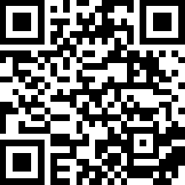
ABLAUF
Zeugnis Schuljahr 2023/2024
Elterninformation
Lehrkräfte der dritten Klassen: Verteilung der Infoflyer an die Eltern von Kindern mit Sonderpädagogischer Förderung in Klasse 3
August/September 2024
Datenerfassung
Grund- und Förderschulen: Meldung ALLER SuS mit sonderpädagogischer Förderung in Klasse 4 (inkl. noch nicht beschiedene Neueröffnungen)
FRIST: 30.09.2024
Notes:
Infoflyer Hyperlink passt noch nicht

Slide 6
Neueröffnung eines AO-SF-Verfahrens
in der vierten Klasse:
Antrag muss bis zum
30.09.2024
dem Schulamt vorliegen

Slide 7
ABLAUF
Oktober 2024
Erste Regionalkonferenz
Schulaufsicht und Schulträger: Ermittlung des Bedarfs an Plätzen für GL
Oktober/November 2024
Jährliche Überprüfung der sonderpädagogischen Förderung
Elternberatung
Grund- und Förderschulen: Beratung der Eltern über GL-Angebot
Eltern: Äußern Wünsche
Protokollbogen
FRIST: Mitte November 2024
Konkreter Termin wird mit dem Versenden der Bögen bekanntgegeben

Slide 8
ABLAUF
Dezember 2024
Zweite Regionalkonferenz
Schulaufsicht und Schulträger: Verteilung der SuS auf GL-Schulen
Januar 2025
Bescheide
Schulamt: Versendung der Bescheide an die Eltern, die abgebende und aufnehmende Schule
Februar/März 2025
Anmeldung an weiterführenden Schulen
Eltern: Anmeldung an der entsprechenden Schule (siehe Bescheid)

Slide 9
TERMINE AUF EINEM BLICK
Datenerfassung
September 2024
1. Regionalkonferenz
Oktober 2024
Elternberatung
bis Mitte
November 2024
2. Regionalkonferenz
Dezember 2024
Anmeldung
Februar 2025
Elterninformation
Zeugnis 2023/24

Slide 10
WELCHE DOKUMENTE? …bei unverändertem sonderpädagogischen Unterstützungsbedarf
Kopie des letzten rechtsgültigen Bescheides
Elternprotokollbogen
Formblatt zur jährlichen Überprüfung der sonderpädagogischen Förderung (Förderplan bleibt in der Schülerakte)
Notes:
Zu 1: Bescheid ist der rechtsgültige Ist-Stand der sonderpädagogischen Förderung zu entnehmen.

Slide 11
WELCHE DOKUMENTE? … bei Wechsel (Förderschwerpunkt/Bildungsgang)
Kopie des letzten rechtsgültigen Bescheides
Formblatt zur jährlichen Überprüfung der sonderpädagogischen Förderung (Förderplan bleibt in der Schülerakte)
Elternprotokollbogen (Ist-Stand nach jährlicher Überprüfung auch OHNE neuen rechtsgültigen Bescheid)
Antrag H und Schülerbogen D
Kopie des letzten Zeugnisses
Notes:
Zu 1: Bescheid ist der rechtsgültige Ist-Stand der sonderpädagogischen Förderung zu entnehmen.

Slide 12
WELCHE DOKUMENTE? …bei Aufhebung der sonderpädagogischen Förderung
Kopie des letzten rechtsgültigen Bescheides
Formblatt I
Kurzbericht (Begründung Aufhebung)
Schülerbogen D
Vermerk und Unterschrift der Eltern
Notes:
Zu 1: Bescheid ist der rechtsgültige Ist-Stand der sonderpädagogischen Förderung zu entnehmen.
Zu 5: Vermerk mit Unterschrift der Eltern fällt weg, wenn Eltern bereits auf dem neuen Bogen I unterschrieben haben.

Slide 13
WELCHE DOKUMENTE? …bei Neueröffnung des Verfahrens
1. Elternprotokollbogen (auch OHNE Bescheid)
2. Anträge A (Eltern) oder B (Schule)
3. Antrag C
4. Schülerbogen D
5. Zeugnisse
6. Förderplan/Entwicklungsbericht

Slide 14
ELTERNPROTOKOLLBÖGEN
Jährl.
Überprüfung
ist Grundlage der
Elternberatung
und muss daher
VOR den Elterngesprächen
Im Okt. / Nov. erfolgen.
Elternprotokollbögen

Slide 16
TOP FIVE HINDERNISSE
Unterlagen unvollständig
Wünsche der Eltern fehlen oder GL- und Förderschule gewünscht
Datum der Klassenkonferenz fehlt
Schulformempfehlung für zielgleiche Kinder fehlt
Unterschiften fehlen

Slide 17
KONSEQUENZEN … die sich aus dem Prozess ergeben und Hintergründe für Entscheidungen
Zieldifferente SuS oft an Realschulen oder Gymnasium
Anspruch: zielgleich geförderte Kinder → Platz an gewünschter Schulform
Zieldifferente geförderte Kinder → weniger Chancen auf einen Platz an einer Haupt- oder Sekundarschule
Benennung einer Schule im HSK im gemeinsamen Lernen bei:
Nicht eindeutigem Elternwunsch (GL und Förderschule gewünscht)
Wünschen von Schulen außerhalb des HSK
Wünschen von Schulen in privater Trägerschaft

Slide 18
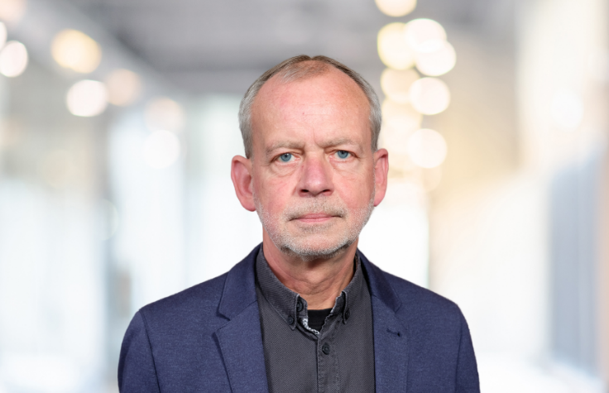
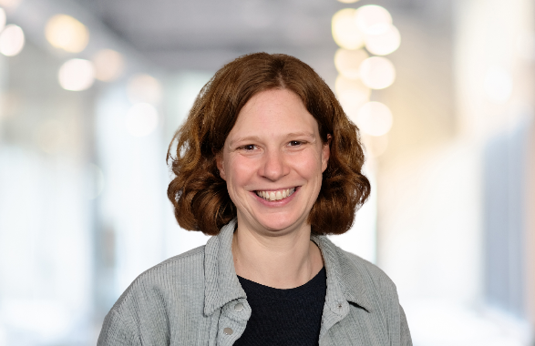
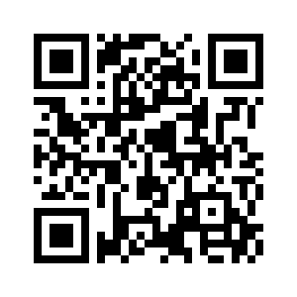
ANSPRECHPERSONEN
02931 94 4103
jochen.mueller@hochsauerlandkreis.de
02931 94 4138
− dunja.martens-zhang@hochsauerlandkreis.de
02931 94 4113
lisa.severin@hochsauerlandkreis.de
Jochen Müller
Generalist GL
Dunja Martens-Zhang
Inklusionskoordinatorin
Lisa Severin
Inklusionskoordinatorin
www.schule-inklusion-hsk.de

Slide 19
Vielen Dank für Ihre Aufmerksamkeit. Bei Fragen können Sie sich jederzeit bei uns melden.
Schulamt HSK – Inklusionsteam
Dunja Martens-Zhang & Lisa Severin

